Slide 1
От теоретични модели за фазови преходи в атомни и молекулни клъстери до конструкция на паралелни изчислителни клъстери
д-р Стоян Писов
Група Монте Карло

Slide 2
Група Монте Карло
Настоящи членове
Бивши членове
проф. дфзн Ани Пройкова
проф. дбн Румен Панков
доц. д-р Веселин Тончев
доц. д-р Мирослава Недялкова
доц. д-р Юлия Романова
д-р Ралица Димитрова
д-р Калина Димитрова
д-р Васил Иванов
д-р Росен Радев
д-р Стоян Писов
д-р Христо Илиев
Евгения Дайкова
Добрина Борисова
Десислава Димова
Николай Тодоровски

Slide 3
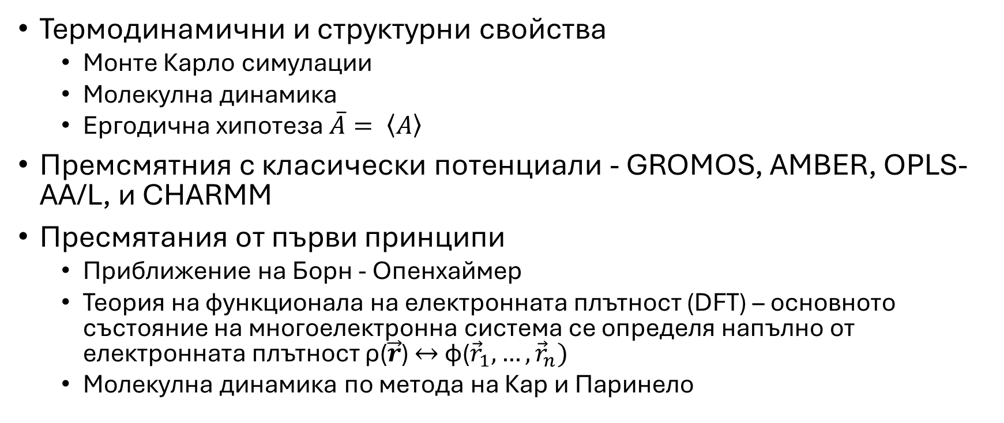
Основни принципи в численo моделиране на атомни системи
Термодинамични и структурни свойства
  Монте Карло симулации
  Молекулна динамика
  Ергодична хипотеза $\overline{A}= \left\langle A\right\rangle$
Премсмятния с класически потенциали - GROMOS, AMBER, OPLS-AA/L, и CHARMM
Пресмятания от първи принципи
  Приближение на Борн - Опенхаймер
  Теория на функционала на електронната плътност (DFT) – основното състояние на многоелектронна система се определя напълно от електронната плътност ρ($\vec{r}$) $↔$ φ(${\vec{r}}_{1}, …,{\vec{r}}_{n})$
  Молекулна динамика по метода на Кар и Паринело

Slide 4


Теория на функционала на електронната плътност. Формализъм на Кон и Шам (Kohn-Sham)
Функционал на пълната енергия
Система уравнения на Кон и Шам
Ефективен едночастичен потенциал

Slide 5
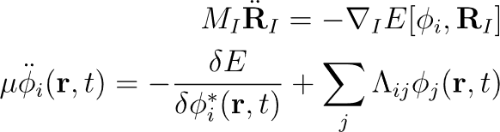
Молекулна динамика по метода на Кар и Паринело
Разширен Лагранжиан на системата
Уравнения на движение

Slide 6
Обучение
Паралелно програмиране с MPI (30+0+30) – д-р Христо Илиев
  специалности РСМТ и ВПИ във ФМИ
  EUMaster4HPC
Увод във високо-производителните изчисления (30 + 0 + 15) – проф. дфзн Ани Пройкова
  ФЯЕЧ
  EUMaster4HPC
Обучение като част от други проекти в областта на високо-производителните изчисления
  UNITe, EuroCC, EuroCC2, EuroCC3

Slide 7
Инфраструктура - Physon
Physon (2007 - до сега) - компактен 224-ядрен компютърен клъстер. Първоначално изграден и опериран в рамките на договор Моделиране и анализ на комплексни физични системи, финансиран от Национален Фонд Научни Изследвания
  ВУ-Ф-205/2006 (р-л проф. дфзн Николай Витанов)
  НФНИ ДО 02-136/2008 (р-л проф. дфзн Ана Пройкова)
  ДО 02-167/2008 (р-л проф. дхн Иван Петков)
  ДДВУ 02/42 (р-л доц. д-р Красимир Митев)
  ДО 02-90/2008 (р-л проф. дфзн Николай Витанов)
Производителност - LINPACK тест измерен във flops (ариметични операции с плаваща запетея на числа с двойна точност за единица време)
  R_{max} = 3.2 Tflops
  R_{peak} = 3.5 Tflops
Страница https://physon.phys.uni-sofia.bg/

Slide 8
Научни направления (групи) - Physon
Квантова информатика (проф. Н. Витанов)
Космология (доц. Пламен Физиев)
Медицинска физика (доц. К. Митев)
Астрономия (доц. Т. Велев)
Биофизика (доц. Л. Литов)
Квантова химия (гл. ас. д-р А. Ахмедова)
Неутринна физика (проф. Р. Ценов)
Океанология (доц. Е. Пенева)
Метеорология (доц. Г. Герова)
Нанофизика (проф. А. Пройкова)
Квантова физика (проф. В. Попов)
други ...

Slide 9
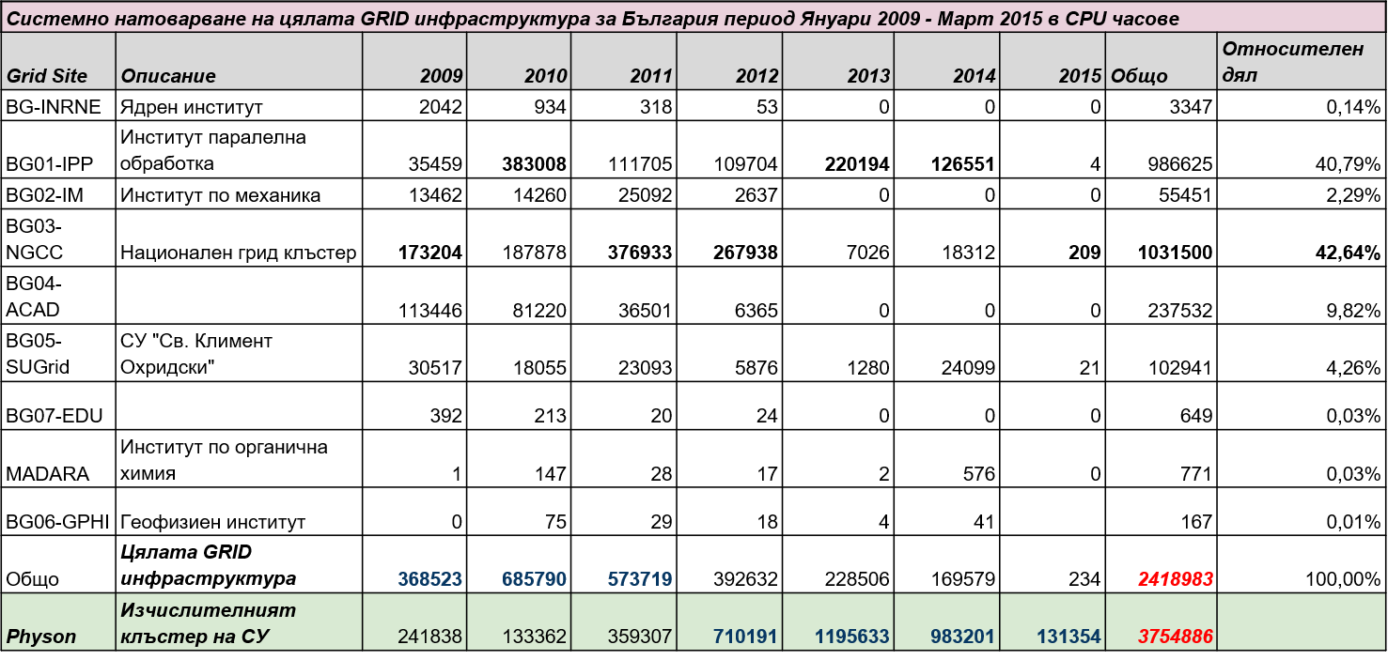
Утилизация - Physon

Slide 10
Physon - Бъдеще
Екип
  Проф дфзн Ани Пройкова
  Гл. Ас. Д-р Гергана Георгиева
  Д-р Христо Илиев
  Бакалавър Бисер Миланов
Страница https://physon.phys.uni-sofia.bg/
Проекти
  UNITe
  EUMaster4HPC

Slide 11
Лабораторията по високо- производителни изчисления към София ТехПарк
Финансиране
  Дирекция Регионално развитие, Европейска комисия) съ-автор на проекта проф. Ани Пройкова, ФзФ, АФ
Предоставяне на изчислителни ресурси
  Нестум@СофияТех Парк ВПИ клъстер. Вторият по производителност клъстер в България (2017)
Обучение
  Университетски курсове които са част от академичната програма
  Ускорени специализиращи курсове
Развойна дейност
  Интеграция на потребителски софтуер
  Развиване на нов софтуер
  Оптимизация на съществуващ софтуер

Slide 12
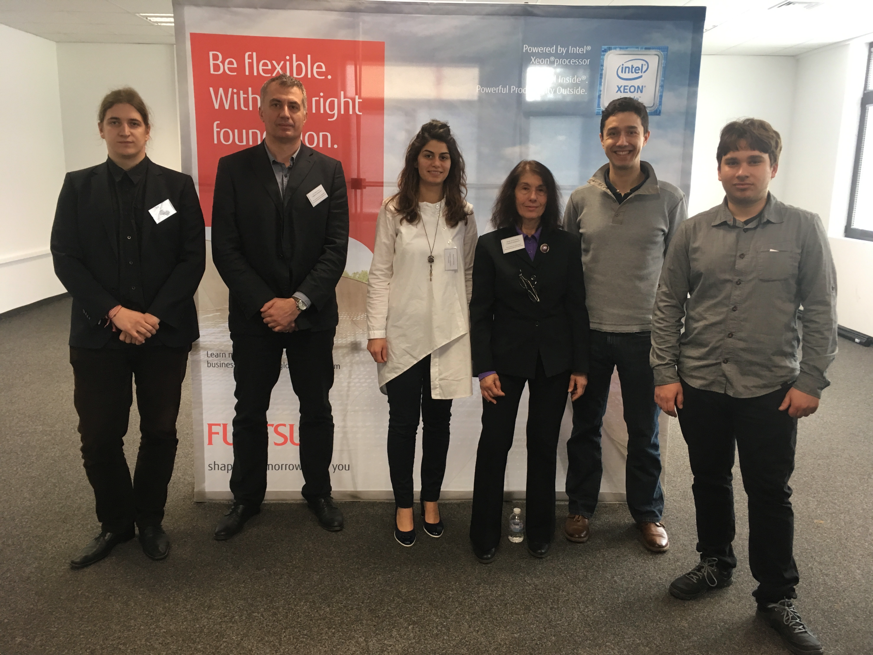
Nestum - Екип
проф. дфзн Ана Пройкова
Алекансър Велин
доц. д-р Елисавета Пенева
доц. д-р Мирослава Недялкова
Стоян Писов - 2014 г.- 2021
Иво Илиев - 2017 - 2023
Флавио Байрамовски - 2016, 2018 - 2019
Методи Панков - 2019 - до сега
Константин Паенов 2019 - 2023
Васил Иванов – 2023 - 2024
Даниел Йорданов (2024 - 2026)
Александър Велин (2026 - настоящ системен администратор)

Slide 13
Инфраструктура - Nestum
Базиран на компактна PC архитектура с 24 изчислителни възела
Всеки изчислителен възел е Fujitsu Primergy RX2530 M1
  2 x Intel Xeon E5-2698v3@2.3 GHz процесори
  128 GB системна памет
  128 GB твърдотелен диск
Високо-скоростна комуникационна подсистема Infiniband с пропускателна способност 56 Gbps
3.92 TB NAS файлова система базирана на RAIDZ2
Страница http://nestum.phys.uni-sofia.bg/

Slide 14
Nestum - Производителност
Общ брой процесорни ядра
24 × 2 × 16 cores = 768 cores
Обща системна памет
24 × 128 GB = 3TB или 4 GB/core
Очаквана максимална (теоретична) производителност
Rmax = 768 × 1.9 GHz × 16 flop = 23347 Gflops
Измерена пикова производителност (Linpack тест за производителност)
Rpeak = 19001 Gflops
Паралелна ефективност 81 %

Slide 15
Nestum – основни проекти
№ BG16RFOP002-1.005-127-C01 “Creation of a system for descriptive and forecast analysis” with beneficent “FTS Bulgaria” and partner “Research and Development and Innovation Consortium“
H2020 Project 1.09.2017 – 1.09.2018 Teaming Phase 1The HPC Lab team is participating in the project Big Data for Smart Society funded by the European Commission Framework program HORIZON2020
The HPC team and the supercomputer are involved in the project BG05M2OP001-1.001-0004-C01/28.02.2018 (2018-2023) funded by the operational program Science and Education for Smart Growth (UNITe)
ФНИ, “Функционални свойства на нови адсорбенти за радиоактивни
благородни газове и пътища за ефективен дизайн с компенсиране на
температурната зависимост” КП-06-H58/9 от 22.11.2021

Slide 16
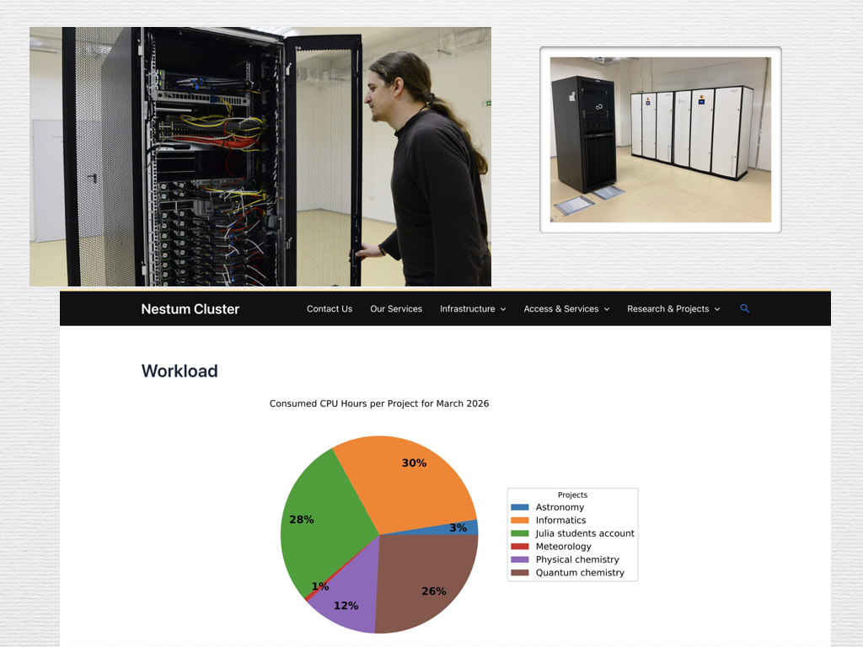
Nestum - използване
Hristov, I., Hristova, R., Dimova, S., Armyanov, P., Shegunov, N., Puzynin, I., Puzynina, T., Sharipov, Z., Tukhliev, Z., On the efficient parallel computing of long term reliable trajectories for the lorenz system (2021) CEUR Workshop Proceedings, 2933, pp. 78-88, SJR (0.177 – 2020) – World record for the longest term reliable trajectory for the lorenz system achieved on Nestum!

Slide 17
От академията към бизнеса
(problem solving a.k.a troubleshooting)
Data analysis, visualisation, statistics and probabilities theory
Programming language – object oriented, mathematical libraries, computational methods
IT core skills – networking, Linux shell, software version control, system architecture

Slide 18
От академията към бизнеса
Монолитен код
Програмни езици – Fortran, C/C++ и Python
Числено интезивни
Submit/batch jobs
Контейнери за високо-производителна архитектура https://hpc-lab.sofiatech.bg/containers/ и https://github.com/sylabs/singularity
Микро-архитектура
  Контейнеризация
  Облачни услуги
  Високо ниво на абстракция – IaC, SaaS
Обектно ориентирани програмни езици – Java, JavaScript, Rust, Python, PHP, C++, C# и много, много други
Интезивност по комуникация, памет
Необходимост от допълнителни сервизи
  Релационни или плоски бази данни
  Cashing (key value based) Redis, Memcached
  Обмен данни – AMQP, Stomp, Kafka, http, gRPC

Slide 19
Благодаря за вниманието !!!

